Slide 1
Оптимизация аэродинамической формы летательного аппарата на основе решения уравнений Рейнольдса
Направление подготовки: 03.03.01 Прикладные математика и физика
Студент: Черных Владимир Владимирович
Научный руководитель: д.ф.-м.н. Судаков Виталий Георгиевич
Кафедра аэрофизики и летательных аппаратов ПИШ ФАЛТ МФТИ
Жуковский, 2026

Slide 2
Содержание
Введение
1. Постановка задачи и методология
2. Используемые методы оптимизации
3. Получение и анализ решений оптимизационной задачи
Заключение

Slide 3
Цель и задачи
Цель — разработка автоматизированного вычислительного комплекса оптимизации формы летательного аппарата и его применение на задаче минимизации аэродинамического сопротивления профиля в трансзвуковом потоке.
Задачи:
Анализ существующих подходов к аэродинамической оптимизации
Создание программного кода автоматизированного расчетного комплекса
Сравнительный анализ методов поиска и способов постановки задач с ограничениями

Slide 4
Актуальность и обзор проблемы
Актуальность:
Современное проектирование связано с решением оптимальных задач
Хорошо развито решение с помощью упрощенных моделей
Использование RANS позволит повысить точность описания физических явлений
Состояние проблемы:
Использование решателей RANS сопряжено с дороговизной вычислений
Актуальна проблема поиска глобального минимума
Шум целевой функции усложняет поиск
Конструкционные ограничения усложняют топологию пространства решений

Slide 5
Личный вклад
Создан программный код для параметризации, построения сетки, управления расчетом, оптимизации и обработки результатов
Проведена валидация и верификация расчетного метода
Проверено несколько способов постановки ограничений
Предложена процедура штрафования для исключения нефизических решений
Различными методами получен набор решений оптимизационной задачи

Slide 6
1. Постановка задачи и методология

Slide 7
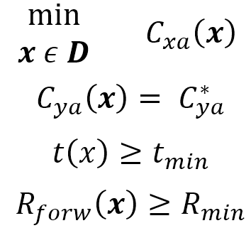
Постановка задачи
Задача — при заданном режиме обтекания и C_{ya} найти профиль с минимальным C_{xa}, удовлетворяющий ограничениям
Математически — задача нелинейного программирования:
Результат оценивался по C_{xa}, скорости выполнения алгоритма и его устойчивости

Slide 8
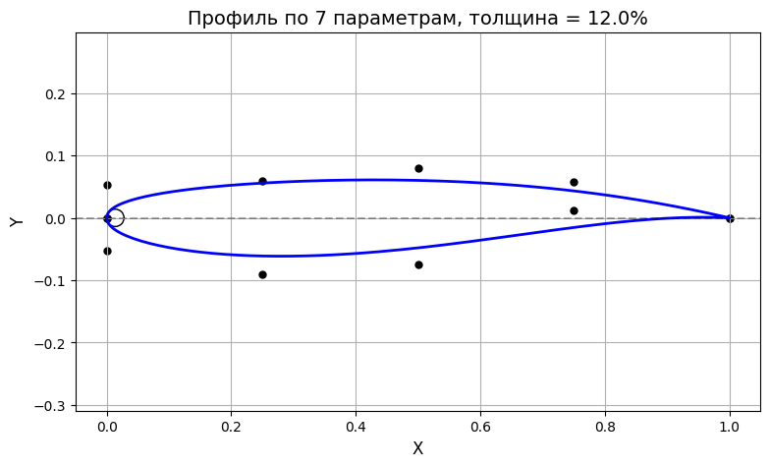
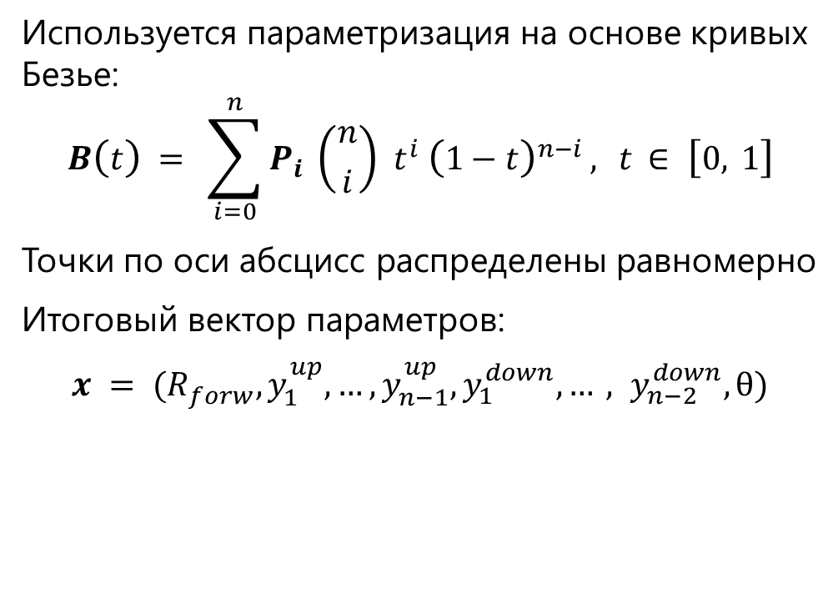
Геометрическая параметризация
Используется параметризация на основе кривых Безье:
$$B\left(t\right) = \sum_{i=0}^{n}{P_{i} \left({n \atop i}\right) t^{i} {\left(1−t\right)}^{n−i}}, t ∈ \left[0, 1\right]$$
Точки по оси абсцисс распределены равномерно
Итоговый вектор параметров:
${{x = (R}_{forw}, y}_{1}^{up}, …, y_{n−1}^{up}, y_{1}^{down},…, y_{n−2}^{down}, θ)$

Slide 9
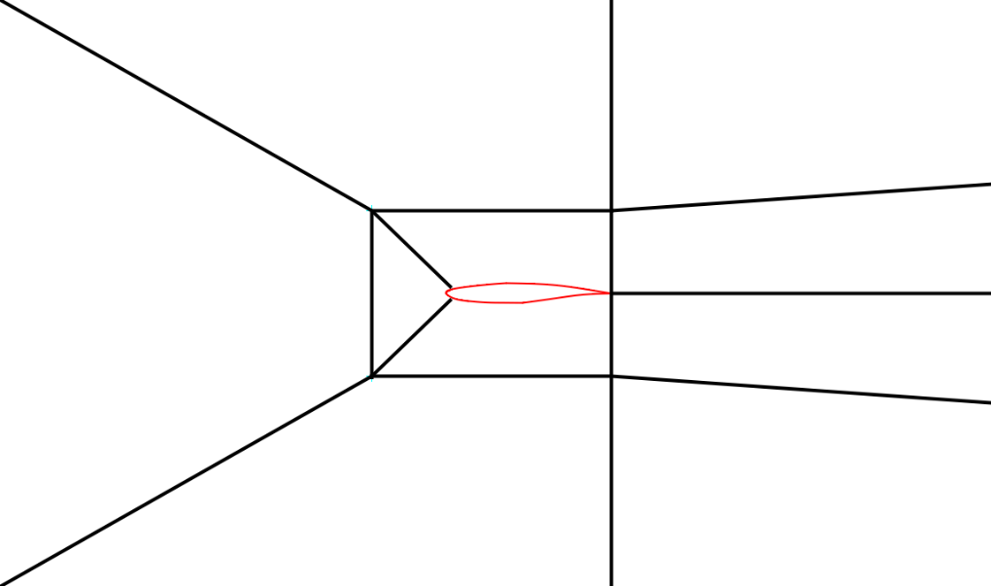
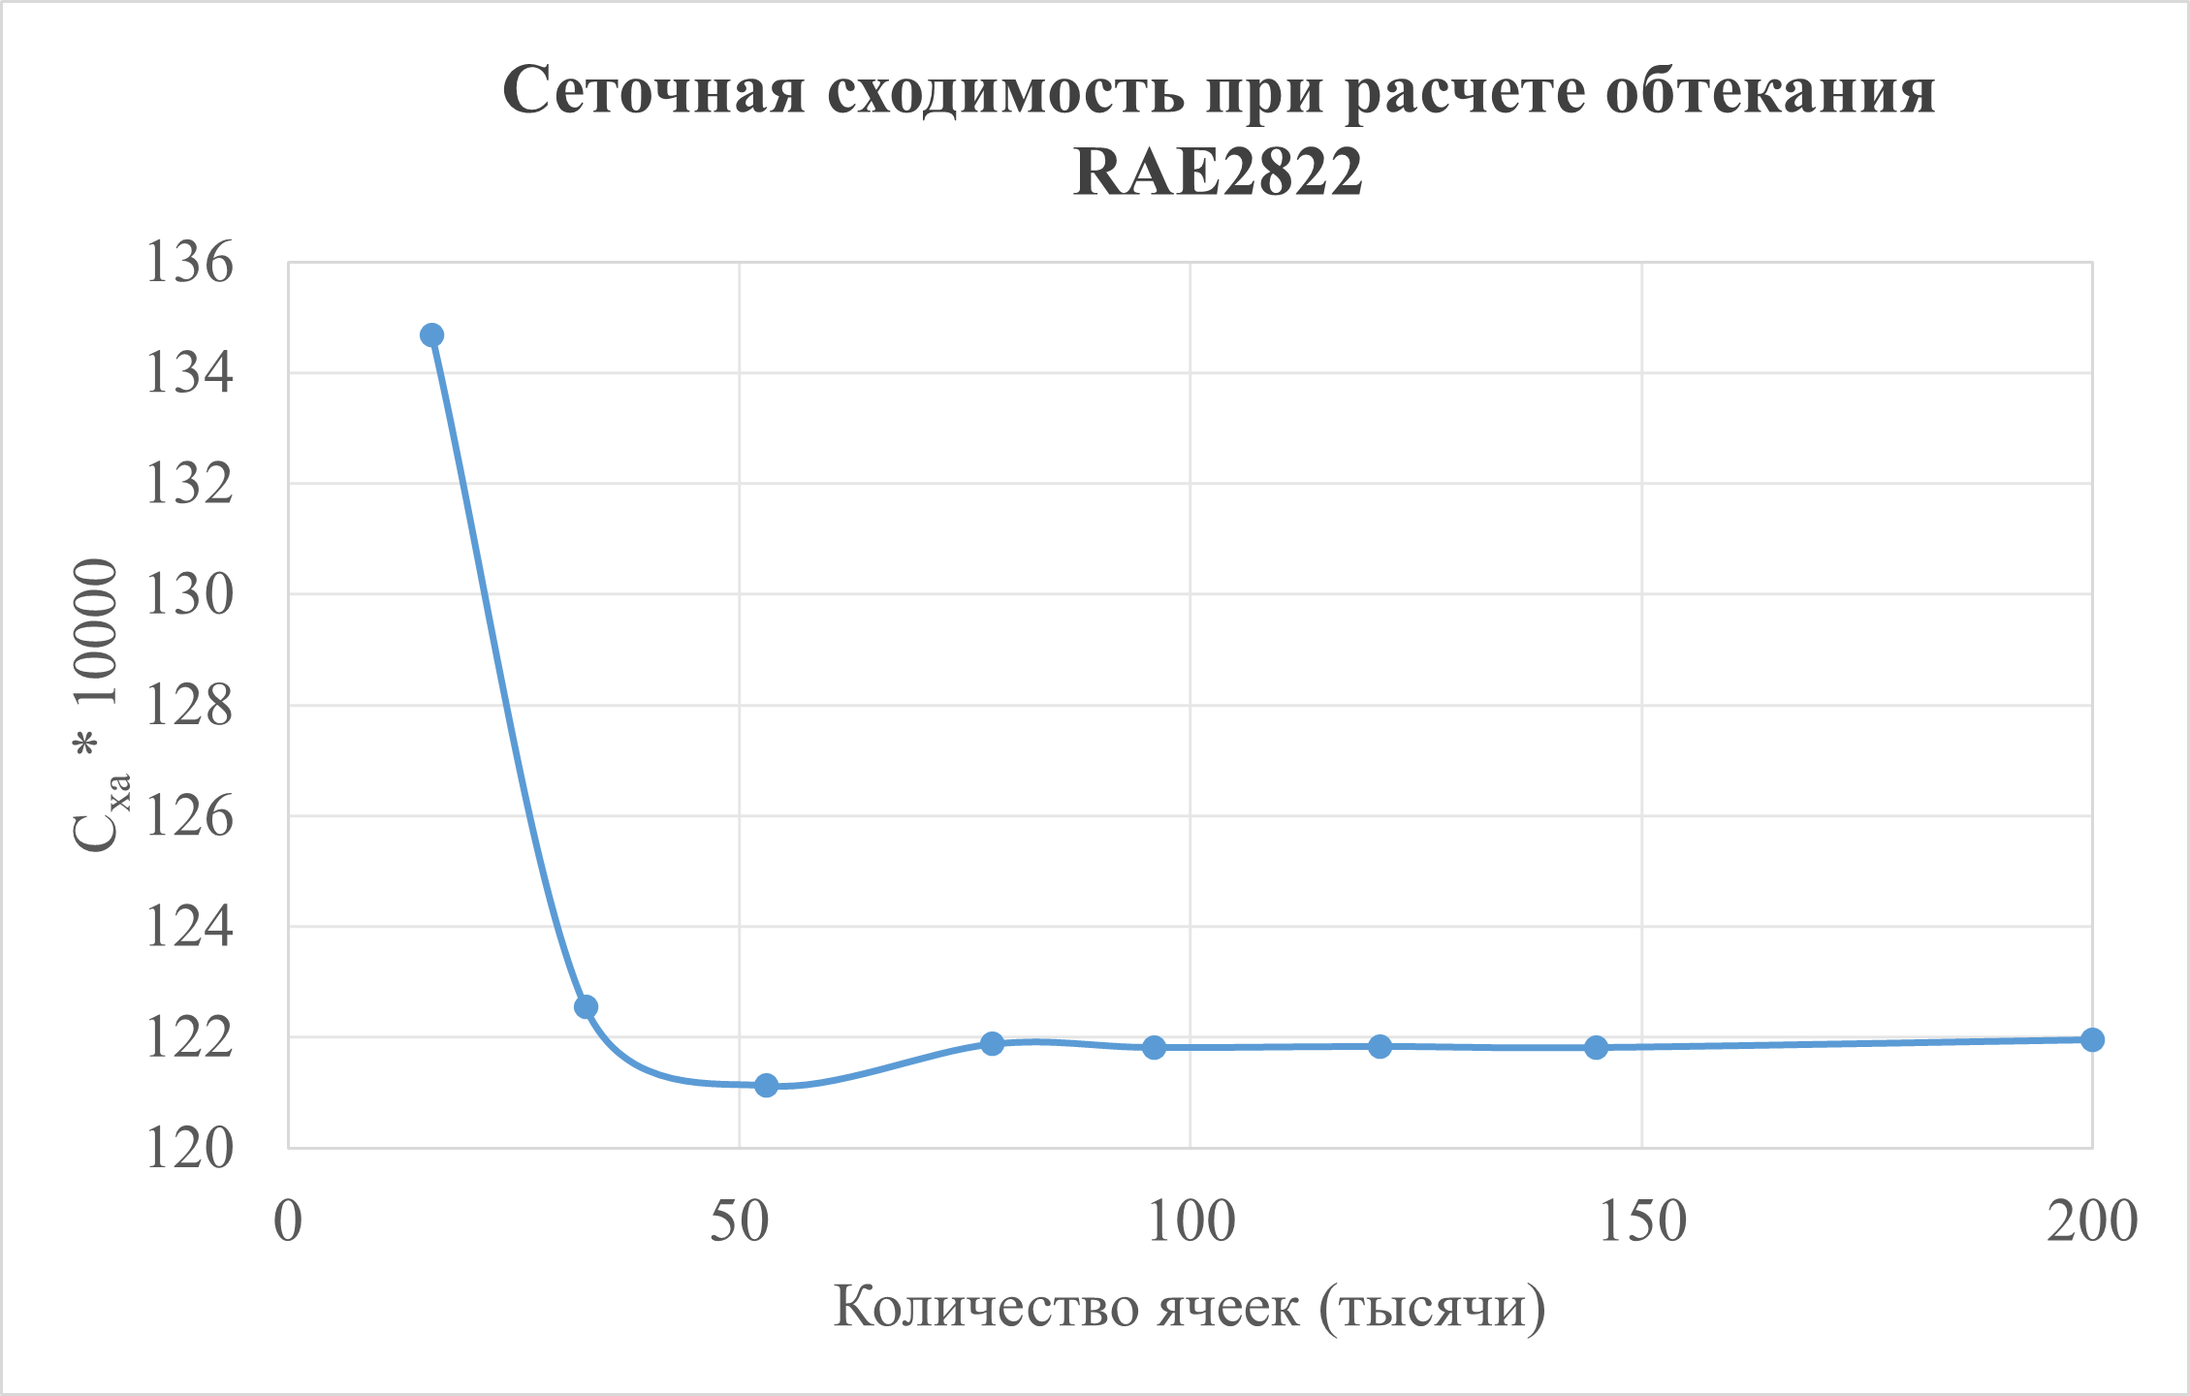
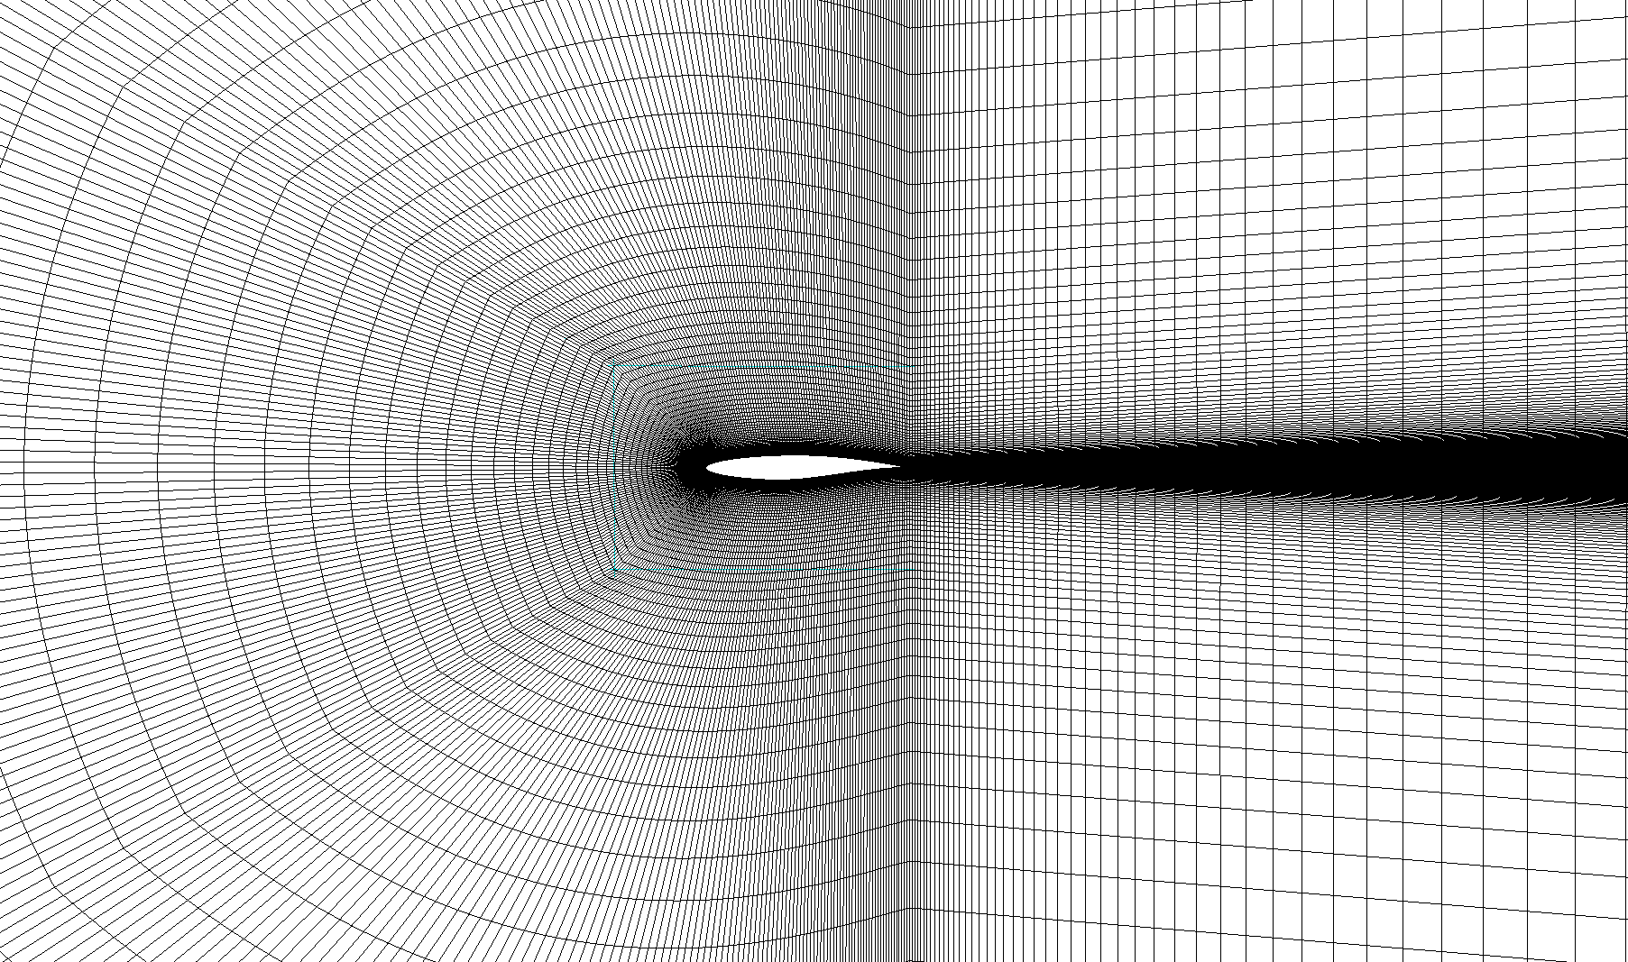
Генерация расчетной сетки
Структурированная расчетная сетка автоматически перестраивается около новых геометрий

Slide 10
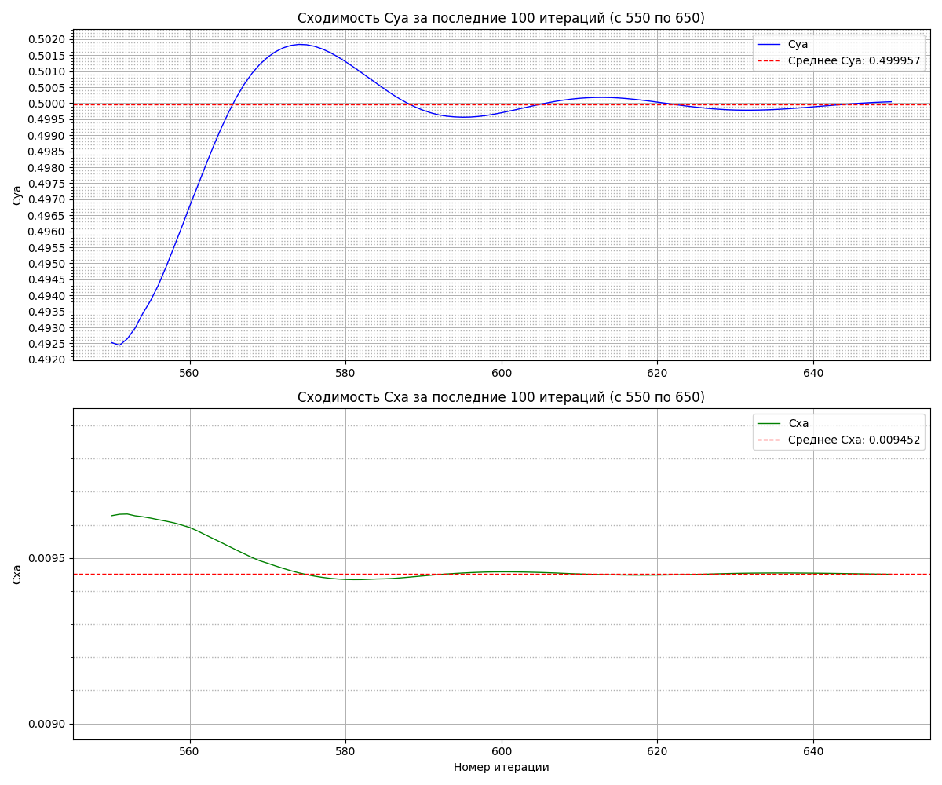
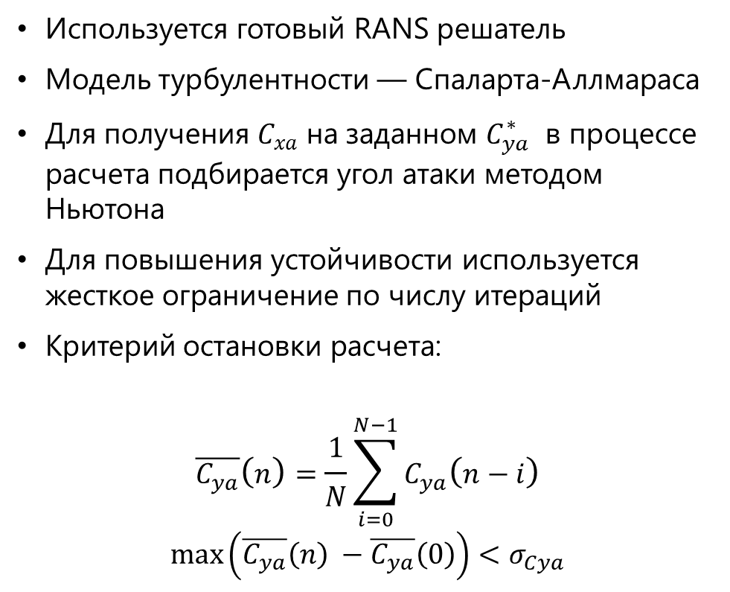
Проведение CFD расчета
Используется готовый RANS решатель
Модель турбулентности — Спаларта-Аллмараса
Для получения $C_{xa}$ на заданном $C_{ya}^{∗}$ в процессе расчета подбирается угол атаки методом Ньютона
Для повышения устойчивости используется жесткое ограничение по числу итераций
Критерий остановки расчета:
$$\overline{C_{ya}}\left(n\right)=\frac{1}{N}\sum_{i=0}^{N−1}{C_{ya}\left(n−i\right)}$$
$$\max\left(\overline{C_{ya}}\left(n\right) −\overline{C_{ya}}\left(0\right)\right){<σ}_{Cya}$$

Slide 11
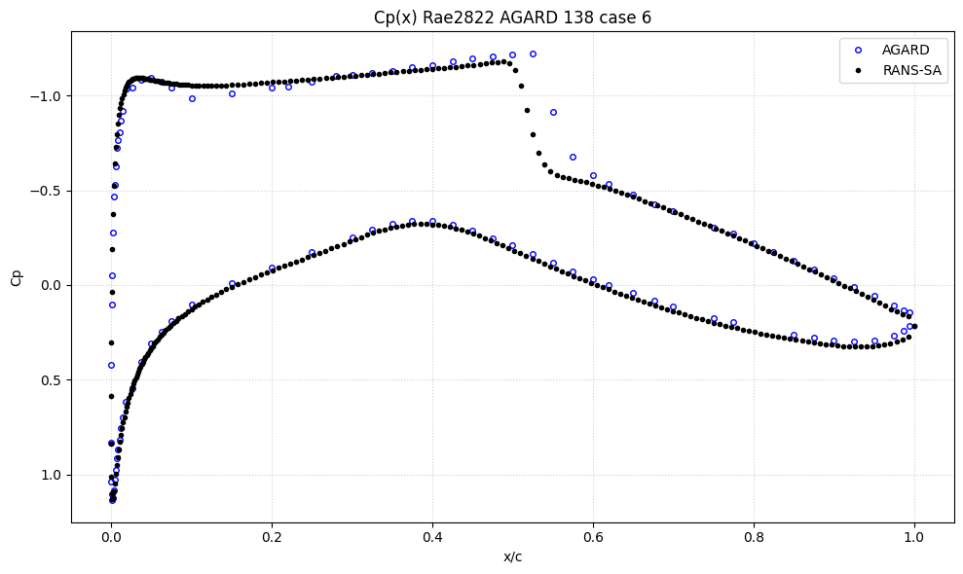
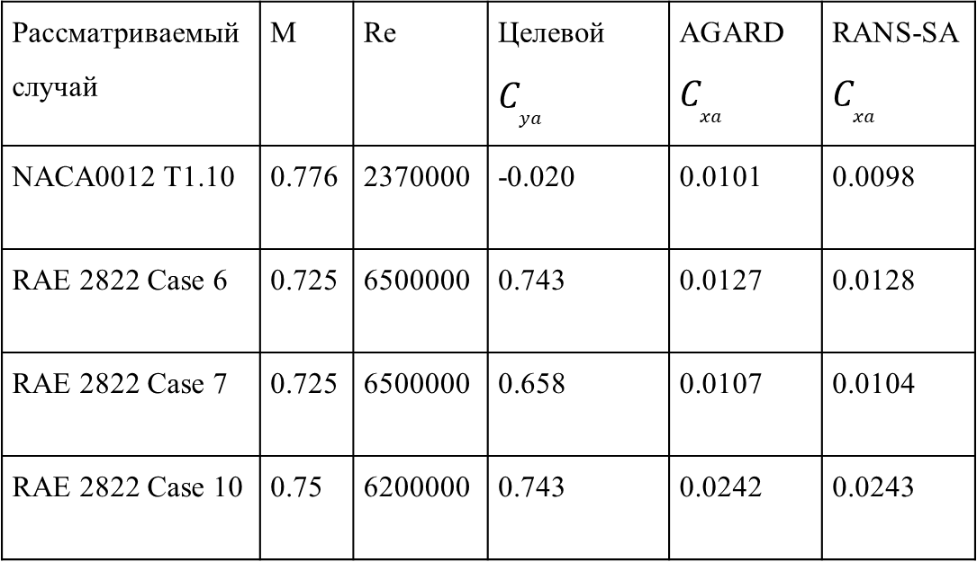
Валидация
Рассматриваемый случай | M | Re | Целевой $C_{ya}$ | AGARD $C_{xa}$ | RANS-SA $C_{xa}$
NACA0012 T1.10 | 0.776 | 2370000 | -0.020 | 0.0101 | 0.0098
RAE 2822 Case 6 | 0.725 | 6500000 | 0.743 | 0.0127 | 0.0128
RAE 2822 Case 7 | 0.725 | 6500000 | 0.658 | 0.0107 | 0.0104
RAE 2822 Case 10 | 0.75 | 6200000 | 0.743 | 0.0242 | 0.0243
Экспериментальные данные получены из сборника AGARD-138
Наблюдаются различия в положении скачка уплотнения

Slide 12
2. Используемые методы оптимизации

Slide 13
Методы решения задачи оптимизации
В работе проводится сопоставление трех алгоритмов:
Efficient Global Optimization, EGO — глобальный метод на базе суррогатного моделирования
Conjugate Gradient, CG — локальный поиск, численное вычисление производных
Mesh Adaptive Direct Search, MADS — безградиентный метод, требующий значительных вычислительных затрат, но уточняющий оптимум в условиях шума

Slide 14
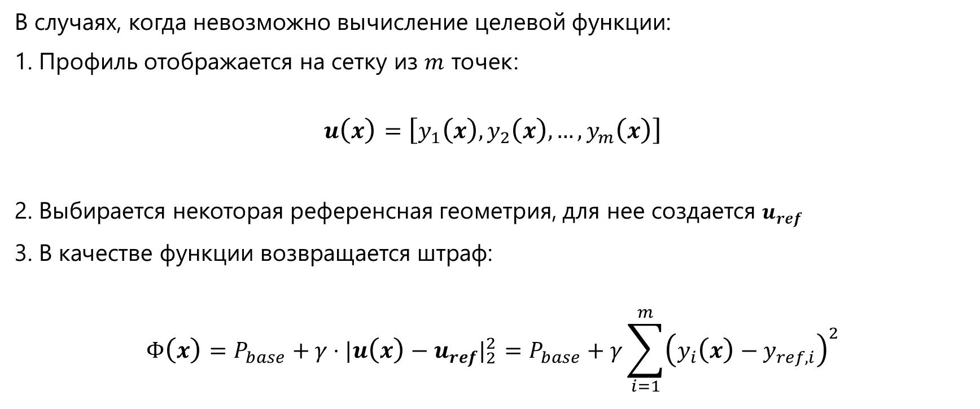
Вычисление целевой функции в области вырожденных геометрий профилей
В случаях, когда невозможно вычисление целевой функции:
1. Профиль отображается на сетку из $m$ точек:
$$u\left(x\right)=\left[y_{1}\left(x\right),y_{2}\left(x\right),…,y_{m}\left(x\right)\right]$$
2. Выбирается некоторая референсная геометрия, для нее создается $u_{ref}$
3. В качестве функции возвращается штраф:
$$Φ\left(x\right)=P_{base}+γ⋅|u\left(x\right)−u_{ref}|_{2}^{2}=P_{base}+γ\sum_{i=1}^{m}{{\left(y_{i}\left(x\right)−y_{ref,i}\right)}^{2}}$$

Slide 15
3. Получение и анализ решений оптимизационной задачи

Slide 16

Рассматриваемый случай
Задача оптимизации, сформулированная ранее, решалась для следующего случая:
M = 0.75
Re = 6500000
T_{стат} = 300К
L = 1 м
$t_{min} = 12\%$
В качестве базового профиля выбран RAE2822, $C_{xa}= 0.0107$

Slide 17
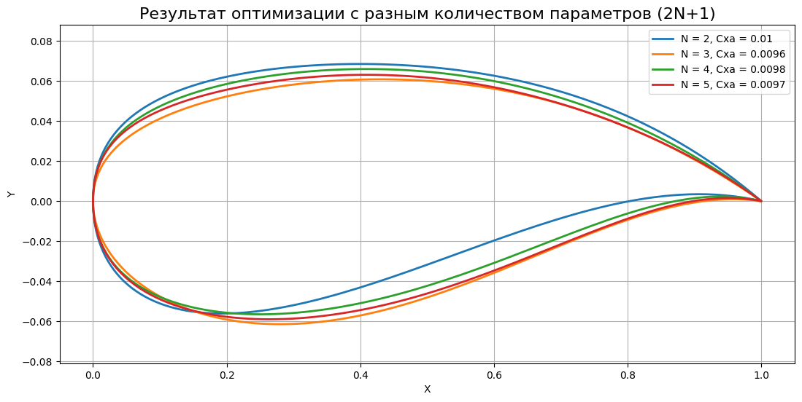
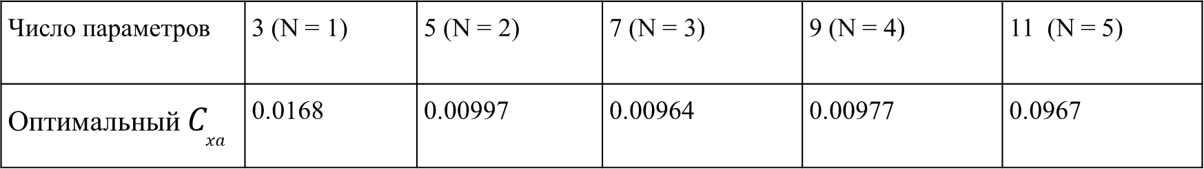
Зависимость результата от числа параметров
Использовался CG с стартом от симметричного профиля
Показано, что в данной постановке достаточно 7 параметров
Число параметров | 3 (N = 1) | 5 (N = 2) | 7 (N = 3) | 9 (N = 4) | 11 (N = 5)
Оптимальный $C_{xa}$ | 0.0168 | 0.00997 | 0.00964 | 0.00977 | 0.0967

Slide 18
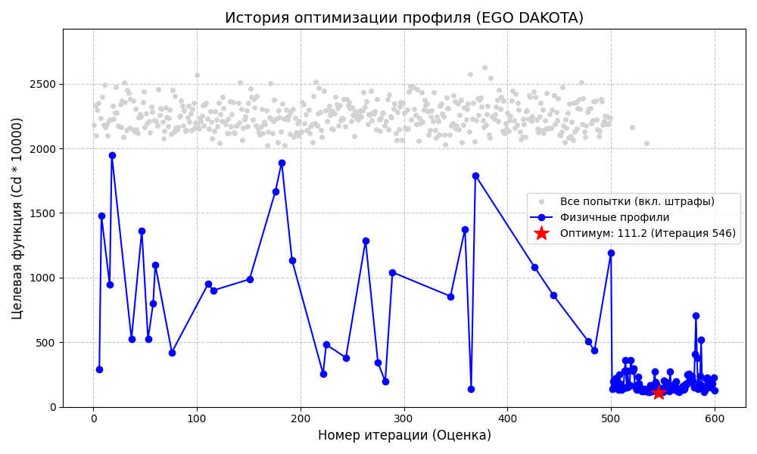
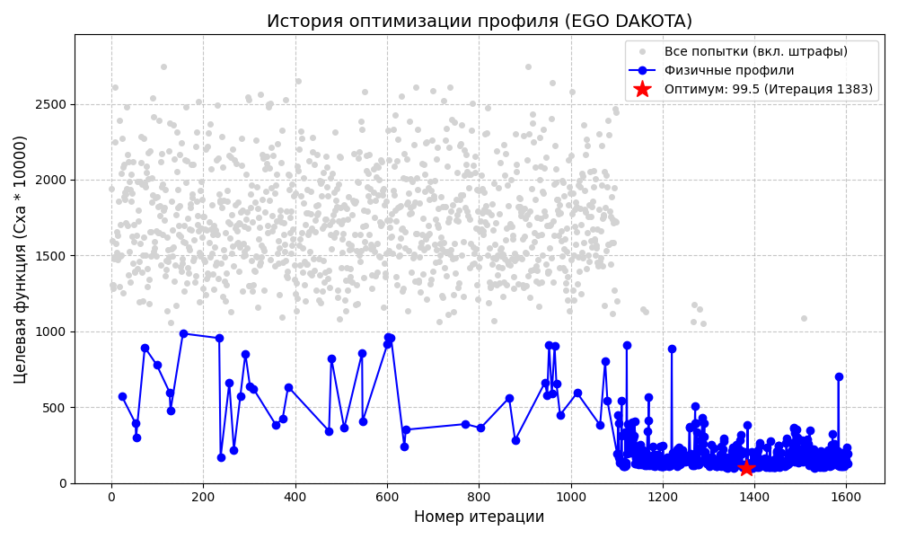
Efficient global optimization
Для соблюдения ограничений использовалась штрафная функция
При построении первичной модели необходимо 10*N корректных точек
Сходится к различным решениям в зависимости от начальной выборки
Алгоритм находил суперкритический профиль, но не делал его достаточно тонким

Slide 19
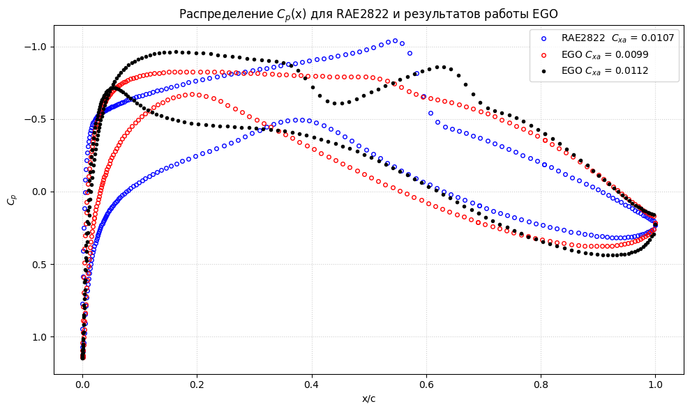
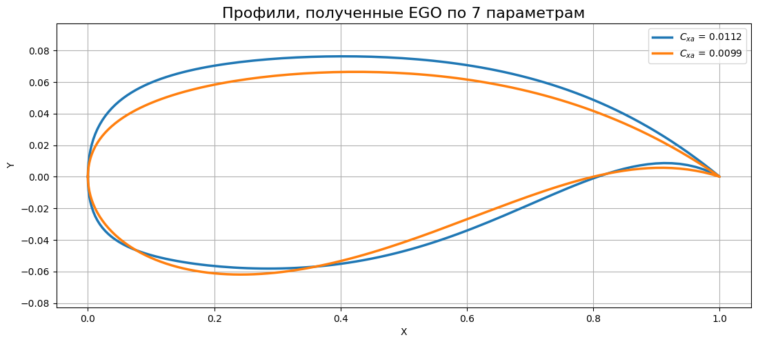
Efficient global optimization

Slide 20
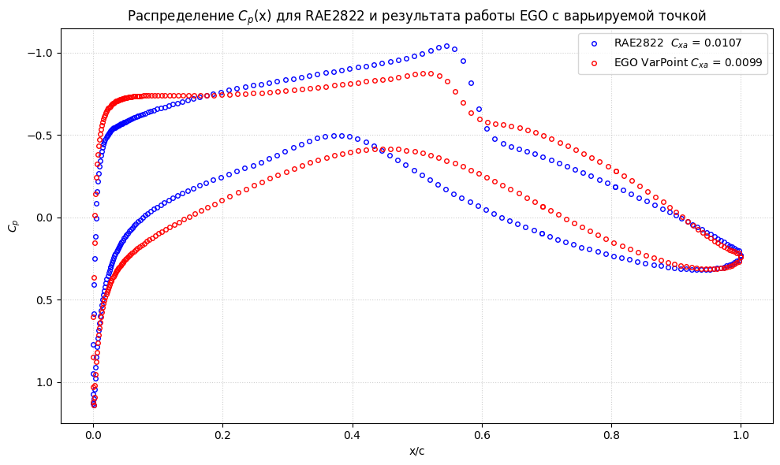
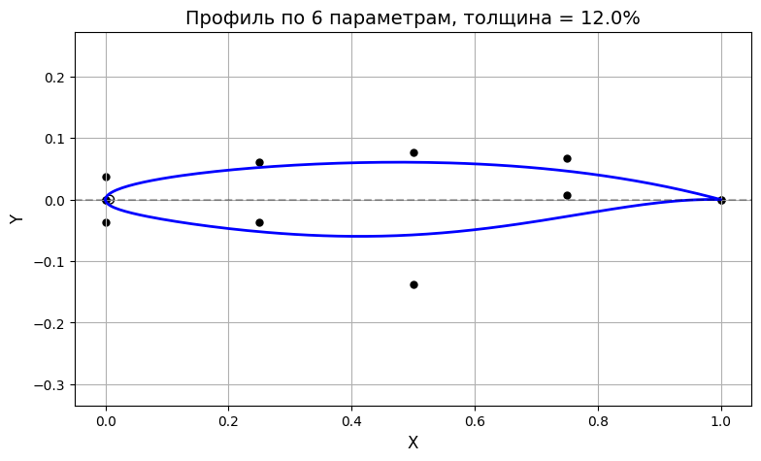
EGO c выдерживанием толщины методом зависимой точки
Сужение пространства поиска
Одна из точек обеспечивает строгое выдерживание толщины
Такой подход к выдерживанию ограничений ускоряет сходимость

Slide 21
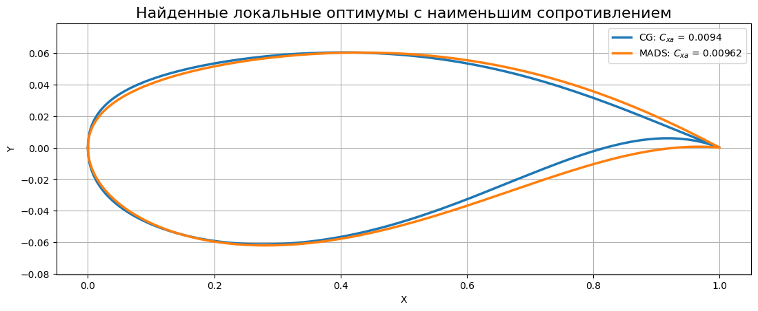
Мультимодальность функции
Используется связка CG и MADS
При различных стартовых точках (симметричный профиль, результат работы EGO, подобранный профиль) получен значительно разный результат
В данной постановке задача не является унимодальной. Это осложняет оценку качества результатов

Slide 22
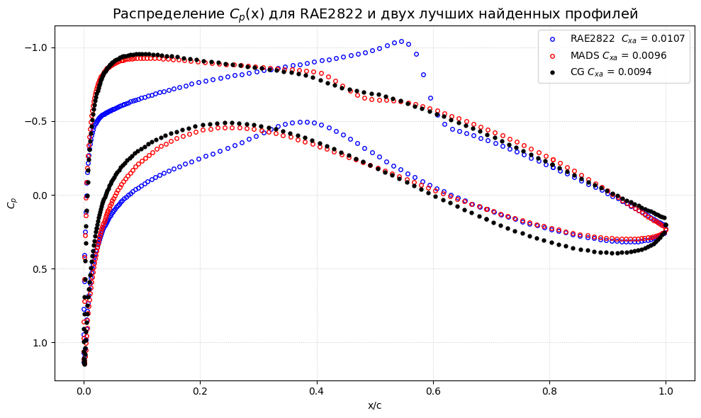
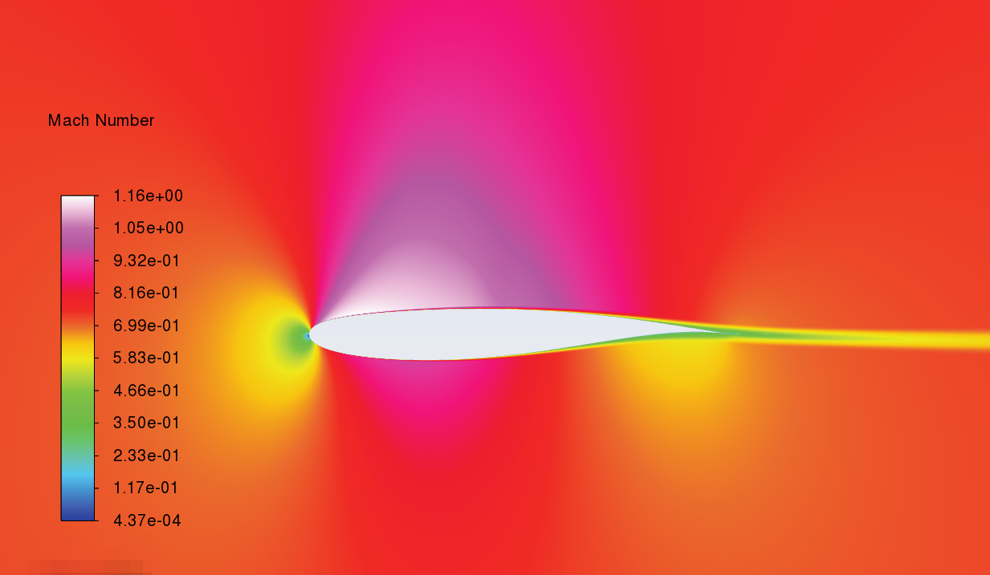
Лучшее полученное решение

Slide 23
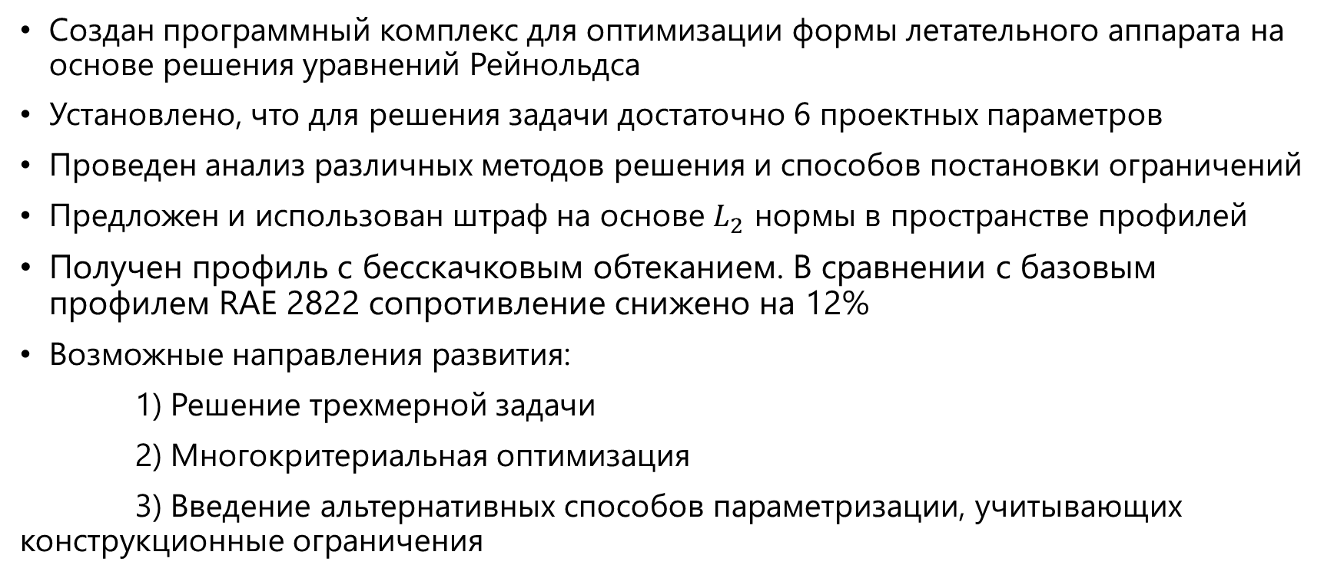
Заключение
Создан программный комплекс для оптимизации формы летательного аппарата на основе решения уравнений Рейнольдса
Установлено, что для решения задачи достаточно 6 проектных параметров
Проведен анализ различных методов решения и способов постановки ограничений
Предложен и использован штраф на основе $L_{2}$ нормы в пространстве профилей
Получен профиль с бесскачковым обтеканием. В сравнении с базовым профилем RAE 2822 сопротивление снижено на 12%
Возможные направления развития:
1) Решение трехмерной задачи
2) Многокритериальная оптимизация
3) Введение альтернативных способов параметризации, учитывающих конструкционные ограничения

